Slide 1
ANÁLISE DA INFLUÊNCIA DO SANEAMENTO NA SAÚDE DA POPULAÇÃO DO MUNICÍPIO DE BARBACENA - MG
Júlio César Teixeira - UFJF
Carlos Henrique Moreira Vidigal - UFJF
Campinas, SP, 19 de agosto de 2017

Slide 2


INTRODUÇÃO
- Os serviços de saneamento básico exercem influência na saúde da população local.
- A interrupção das vias de transmissão de doenças infecciosas e parasitárias constitui indispensável mecanismo de proteção da saúde pública.

Slide 3
INTRODUÇÃO
- Saneamento Básico → Saúde da População.
- Serviços de Saneamento Básico:
→ Abastecimento de água para consumo humano;
→ Esgotamento sanitário;
→ Coleta de resíduos sólidos.

Slide 4
INTRODUÇÃO
- Impactos sobre as condições de saúde pública:
→ Taxa de mortalidade infantil em menores de 1 ano de idade.
→ Taxa de mortalidade em crianças menores de 5 anos de idade.
→ Prevalência de doenças parasitárias.
→ Desnutrição na infância.
→ Taxa de incidência de dengue para todas as idades.

Slide 5
OBJETIVO GERAL
- Análise da influência do saneamento básico na saúde da população do município de Barbacena.

Slide 6
MATERIAIS E MÉTODOS
Área Geográfica de Estudo:
- Barbacena, no estado de Minas Gerais.
- População estimada: 135.829 habitantes (IBGE, 2016).
- Área geográfica: 759,186 km²

Slide 7
MATERIAIS E MÉTODOS
Delineamento Ecológico:
- O método epidemiológico empregado foi o estudo ecológico, que pode ser melhor compreendido como o estudo epidemiológico que utiliza agregados populacionais como unidade de análise.
Vantagens Desvantagens
- Facilidade de planejamento e execução. - Incapaz de testar hipóteses.
- Baixo custo. - Vulnerabilidade à falácia ecológica.
- Simplicidade analítica.

Slide 8
MATERIAIS E MÉTODOS
Base de Dados:
- Dados secundários:
- Portal do IBGE.
- Portal Objetivos de Desenvolvimento do Milênio (ODM).
- Sistema Nacional de Informação sobre Saneamento (SNIS).

Slide 9
MATERIAIS E MÉTODOS
Regressão Linear:
- Indicadores Epidemiológicos x Indicadores de Saneamento Básico.
- Análise da regressão: ajuste de uma reta à relação entre duas variáveis.
- Correlação entre variáveis → Y = a.X + b: i. Coeficiente angular da correlação (a) > 0 : diretamente proporcional; ii. Coeficiente angular da correlação (a) < 0: indiretamente proporcional.

Slide 10
MATERIAIS E MÉTODOS
Significância Estatística:
- Grau que um resultado de uma amostra é representativo da população.
- Probabilidade de erro em aceitar um resultado como válido.
- Nível de 5% de significância (p ≤ 0,05): i. significância estatística (p) > 0,05: relação não significativa; ii. significância estatística (p) ≤ 0, 05: relação significativa.

Slide 11
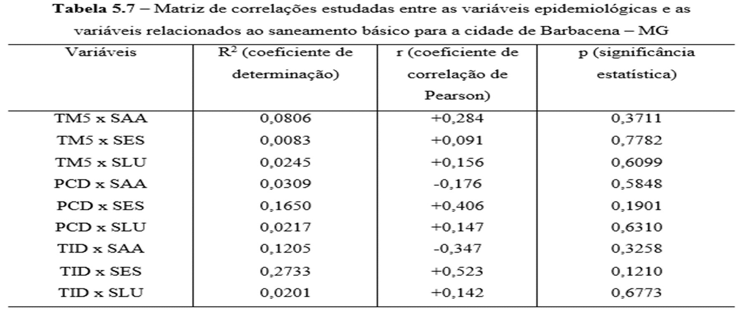
RESULTADOS E DISCUSSÃO

Slide 12
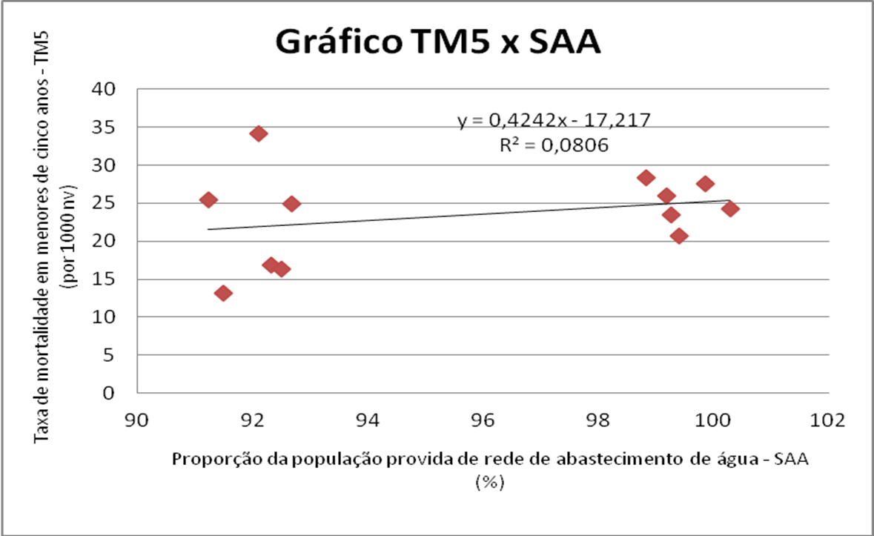
RESULTADOS E DISCUSSÃO
1. Resultados TM5 x SAA em Barbacena – MG (p = 0,3711):

Slide 13
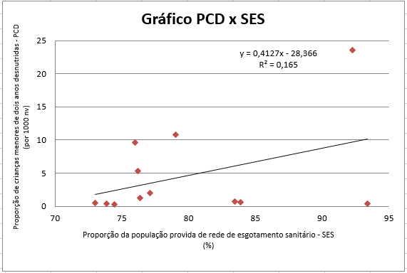
RESULTADOS E DISCUSSÃO
2. Resultados PCD x SES em Barbacena – MG (p = 0,1901):

Slide 14
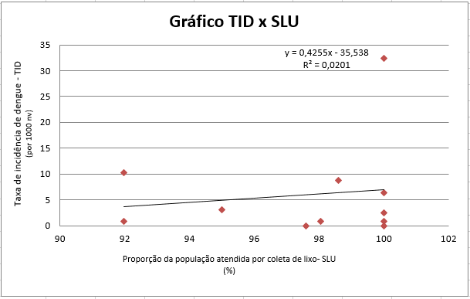
RESULTADOS E DISCUSSÃO
3. Resultados (TID) x (SLU) em Barbacena – MG (p = 0,6773):

Slide 15
CONCLUSÕES
No presente trabalho, não foram encontradas correlações estatisticamente significativas entre as variáveis:
- TM5 x Indicadores de cobertura de serviços de saneamento básico;
- PCD x Indicadores de cobertura de serviços de saneamento básico;
- TID x Indicadores de cobertura de serviços de saneamento básico.

Slide 16
CONCLUSÕES
→ Barbacena, estado de Minas Gerais:
→ Alto Índice de Desenvolvimento Humano Municipal com IDHM = 0,769 (0,700 a 0,799).
→ No cálculo do IDH municipal são computados os seguintes fatores:
- Educação (anos médios de estudos);
- Longevidade (expectativa de vida da população); e
- Produto Interno Bruto per capita.

Slide 17
CONCLUSÕES
→ Barbacena, estado de Minas Gerais:
- Municípios com alto IDH tendem a não mais apresentar relação entre doenças infecciosas e parasitárias e indicadores de saneamento básico.
- Logo, o desafio do município é manter e melhorar continuamente os serviços de saneamento básico prestados à população.

Slide 18
MUITO OBRIGADO!
Júlio César Teixeira
Email: juliotei@terra.com.br
Carlos Henrique Moreira Vidigal
E-mail: chmovi@hotmail.com

